Slide 1
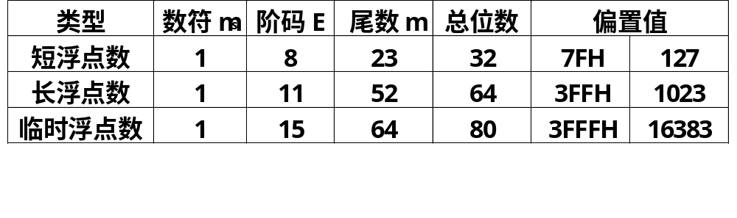
实用浮点数举例
大多数计算机的浮点数采用IEEE 754标准，其格式如下，IEEE754标准中有三种形式的浮点数。
m_{s}
E
m
•

Slide 2
以短浮点数为例讨论浮点代码与其真值之间的关系。最高位为数符位；其后是8位阶码，以2为底，阶码的偏置值为127；其余23位是尾数。为了使尾数部分能表示更多一位的有效值，IEEE754采用隐含尾数最高数位1（即这一位1不表示出来）的方法，因此尾数实际上是24位。应注意的是，隐含的1是一位整数（即位权为2⁰），在浮点格式中表示出来的23位尾数是纯小数，并用原码表示。

Slide 3
例1：将(100.25)₁₀转换成短浮点数格式。
⑴ 十进制数→二进制数
(100.25)₁₀=(1100100.01)₂
⑵ 非规格化数→规格化数
1100100.01=1.10010001×2⁶
⑶ 计算移码表示的阶码（偏置值＋阶码真值）
1111111+110=10000101
⑷ 以短浮点数格式存储该数。
符号位=0
阶码=10000101
尾数=10010001000000000000000

Slide 4
2.2 机器数的定点表示与浮点表示
短浮点数代码为
0;100 0010 1;100 1000 1000 0000 0000 0000
表示为十六进制的代码：42C88000H。
例2：把短浮点数C1C90000H转换成为十进制数。
⑴ 十六进制→二进制形式，并分离出符号位、阶码和尾数。
C1C90000H=
1;10000011;10010010000000000000000
符号位
阶码
尾数

Slide 5
2.2 机器数的定点表示与浮点表示
⑵ 计算出阶码真值（移码－偏置值）
10000011-1111111=100
⑶ 以规格化二进制数形式写出此数
1.1001001×2⁴
⑷ 写成非规格化二进制数形式
11001.001
⑸ 转换成十进制数，并加上符号位。
(11001.001)₂=(25.125)₁₀
所以，该浮点数=-25.125

Slide 6
练习
1、若有定义：int a，b；通过语句scanf("%d;%d",&a，&b)；能把整数3赋给变量a，5赋给变量b的输入数据是（ ）。
A.3 5 B.3，5 C. 3；5 D. 35
2、（ ）是合法的用户自定义标识符。
A. printf B.123f C. $php6 D._int

Slide 7
3、若编译时输出“undeclared identifier”则代码的错误不是： （ ）
A、链接失败 B、有未定义的变量 C、变量名拼写有误 D、变量名大小写有误
4、下列说法正确的是： （ ）
A、一个C语言程序可以有多个main主函数
B、语言的程序必须经过编译，产生可执行文件后方能执行
C、VS2008、2010实现了C99标准的一部分，但VS2015实现了C99标准的全部
D、头文件、源文件、工程文件等均是编译的基本单位

